Slide 1

初高中历史课程学习衔接

Slide 2
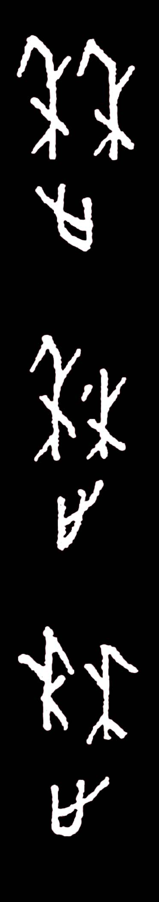

一、什么是历史？
“歴”,其下是“止”，在甲骨文和金文中的字形就是一只脚，表示人穿过森林。《说文解字》说“历，过也，传也”。“过”表示空间上的移动，“传”表示时间上的移动。
《说文解字》中提到“史，记事者也。从又持中，中，正也”。由此可见，撰史者应该
A．客观记载历史事实
B．公正评价历史事物
C．全面记载历史发展
D．辩证看待历史现实
A

Slide 3
一、什么是历史？
所谓“历史”，包含两层意思：
一、过去发生的事件与过程【史实】，即客观历史本身。
二、有关过去的记录与研究【史料】，即经过人脑的思考、加工而形成的主体化的历史。

Slide 4
一般将史料区分为第一手史料和第二手史料。前者是指接近或直接在历史发生当时所产生，可较直接作为历史根据的史料，后者是指经过后人运用第一手史料所作的研究及诠释。
主观性
通过现存文献来书写历史，如同要完成一幅多数碎片已经遗失的拼图。
——（美）阿尔伯特·克雷格《哈佛极简中国史》
历史是历史学家与历史事实之间连续不断的、互为作用的过程，是现在与过去之间无休止的对话。
——（英）爱德华·卡尔《历史是什么》
Notes:
历史是客观的，历史学是主观的

Slide 5
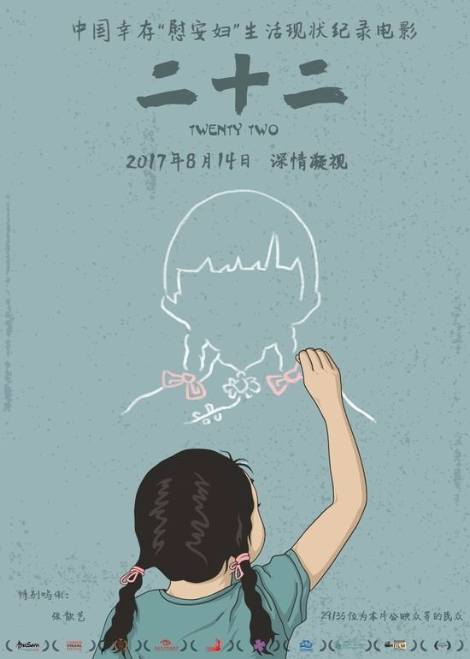
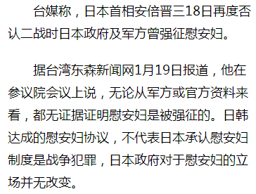
二、为什么学历史？
慰安妇：日本军队在第二次世界大战征招的随军妓女和被强迫为日军提供性服务的性奴。
安倍晋三真的不懂这段历史吗？

Slide 6
欲灭其国，必先去其史。欲灭其族，必灭其文化。
——（清）龚自珍
若一民族对其以往了无所知，此必为无文化之民族，此民族终将无争存于世之力量。
——钱穆《国史大纲》（1939年写成）
①公民教育的一部分：
树立正确的历史观、世界观、人生观和价值观
（民族自豪、文化认同、爱国敬业、诚信友善等）

Slide 7
以铜为镜，可以正衣冠；以人为镜，可以明得失；以古为镜，可以知兴替。
——（唐）李世民
②借鉴作用：
历史经验、教训、知识、规律……
为现实和未来服务
Notes:
根据初中历史所学，请举例说明，中外历史上有吸取前世之鉴的历史案例。

Slide 8
③能力培养：
a.阅读、获取相关信息的能力；
b.归纳、总结历史资料的能力；
c.分析、比较、综合历史事实的能力；
d.历史思维和分析解决现实问题的能力。
辩证、变化、扩散、批判、逻辑、创新、逆向…

Slide 9
三、初高中历史课程之区别
具体课例：
《五四运动》
初中：
知道五四爱国运动的基本史实，认识五四运动是中国新民主主义革命的开端。
高中：
认识“五四”爱国运动与中国共产党成立对中国革命的深远影响。

Slide 10
三、初高中历史课程之区别
中考与高考比较
中考题:
禹传子，“公天下”变成“家天下”说明
A．分封制代替禅让制
B．分封制代替世袭制
C．禅让制仍在继续
D．王位世袭制代替禅让制

Slide 11
三、初高中历史课程之区别
中考与高考比较
高考题:
“禹授益，而以启为吏。及老，而以启不足任天下，传之益也。启与支党攻益，而夺之天下。”史料反映的实质是
A.禹大公无私，把王位传给能使人民受益的人
B.母系氏族公社开始向父系氏族公社过渡
C.禅让制已经被启破坏，代之以王位世袭制
D.当时益和启之间矛盾较深，贫富差距已经形成

Slide 12
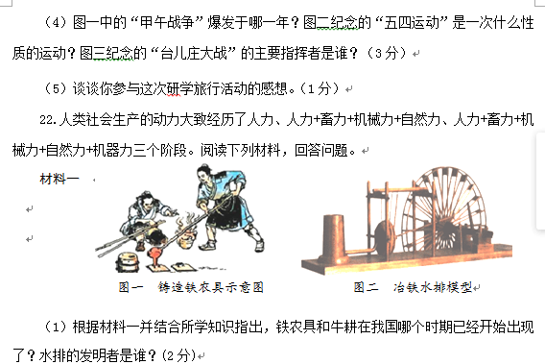
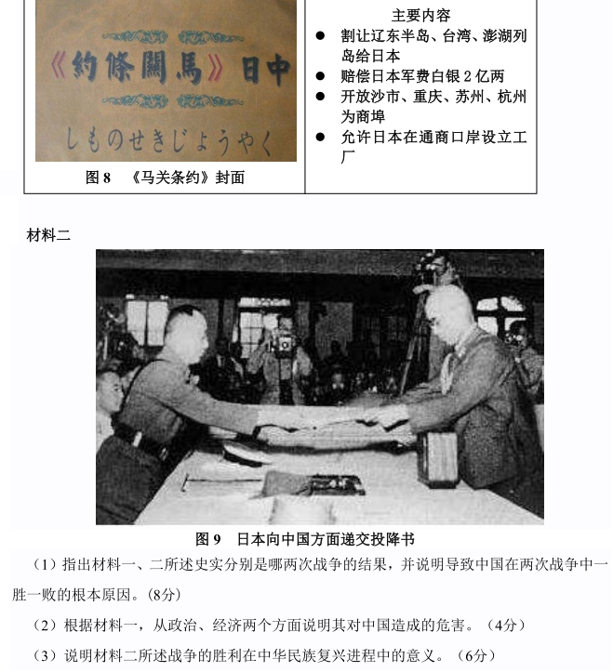
三、初高中历史课程之区别
考评：
要求：
史实、感想 原因、概括、阐释等
判断、理解 比较、综合、论证等

Slide 13
三、初高中历史课程之区别
1.课程性质：
基础性、感性认识——
深刻性、理性认识
2.教学内容：
（1）角度拓宽
（2）深度增加
（3）逻辑性强
3.考评要求：
判断、理解等——
比较、综合、论证等

Slide 14


四、如何学习高中历史？
高中历史课程安排
高一年级
高二、高三年级
必修课程
选择性必修课程
选修课程
（校本课程，由学校自主开设）
中外历史纲要
中国史
（中国古代史和
中国近现代史）
世界史
模块1
国家制度与社会治理
模块1
史学入门
模块2
经济与社会生活
模块2
史料研读
模块3
文化交流与传播
基 础 递 进 拓 展 延 伸
Notes:
学考/高考

Slide 15
四、如何学习高中历史？
初中《中国历史》 | 高中《中外历史纲要》
第一单元 史前时期： 中国境内人类的活动（3课） | 第一单元 从中华文明起源到秦汉大一统封建国家的建立与巩固 第1课 中华文明的起源和早期国家 第2课 诸侯纷争与变法运动 第3课 统一多民族封建国家的初步建立 第4课 西汉与东汉——大一统国家的巩固
第二单元 夏商周时期：早期国家与社会变革（5课）
第三单元 秦汉时期：统一多民族国家的建立和巩固（7课）
初高中历史内容对比

Slide 16
四、如何学习高中历史？
初高中历史侧重点不同
高中课标要求：
1.3 秦汉大一统国家的建立与巩固
要求学生通过了解秦朝的统一业绩和汉朝削藩、开疆拓土、尊崇儒术等举措，认识统一多民族封建国家的建立及巩固在中国历史上的意义；通过了解秦汉时期的社会矛盾和农民起义，认识秦朝崩溃和两汉衰亡的原因。
高中历史教材的运用
初中已学内容
(知识点细节)
高中学习重点
（整体和结构）

Slide 17
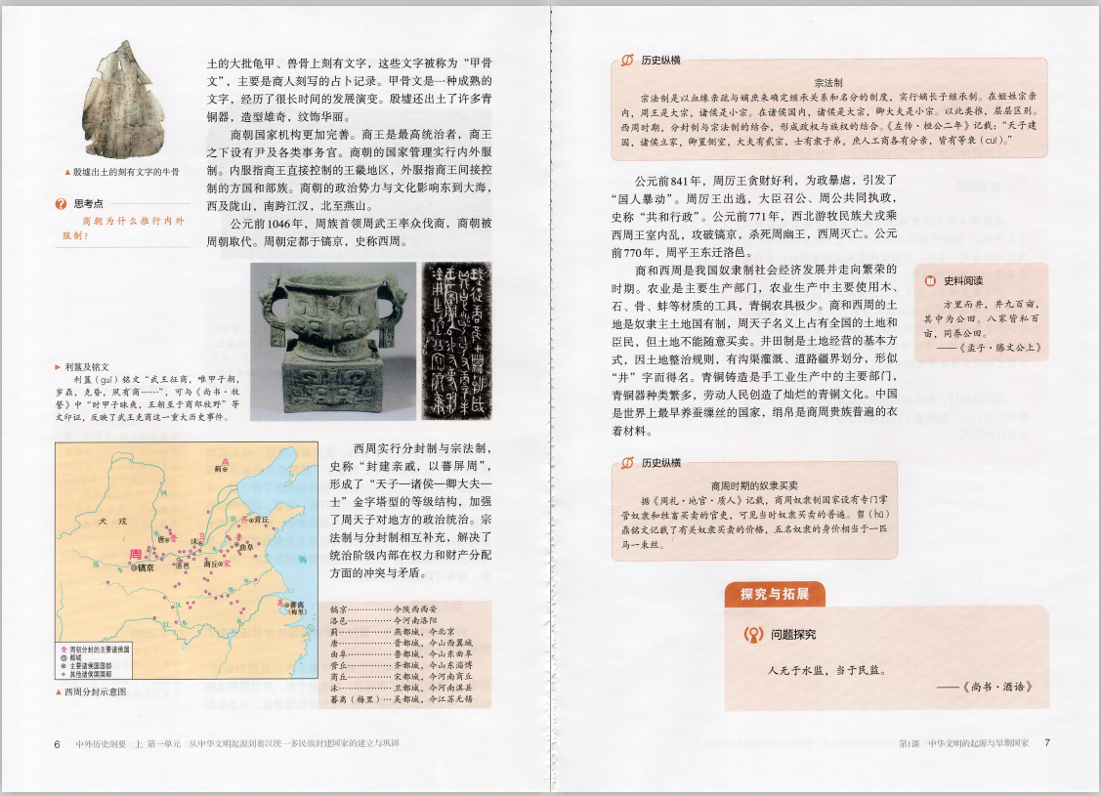
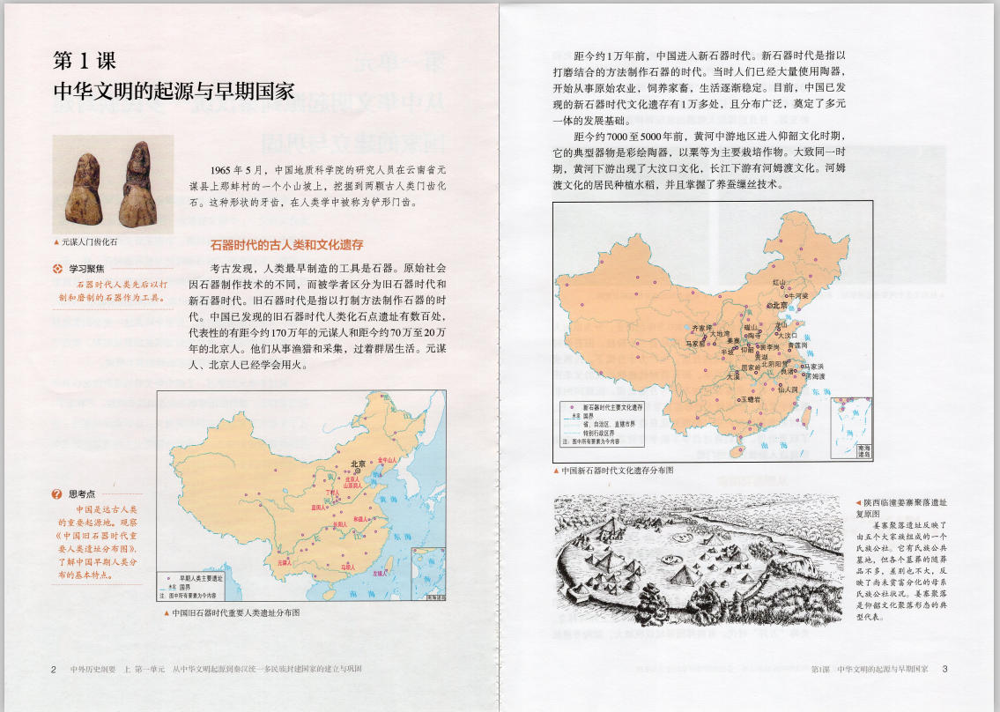
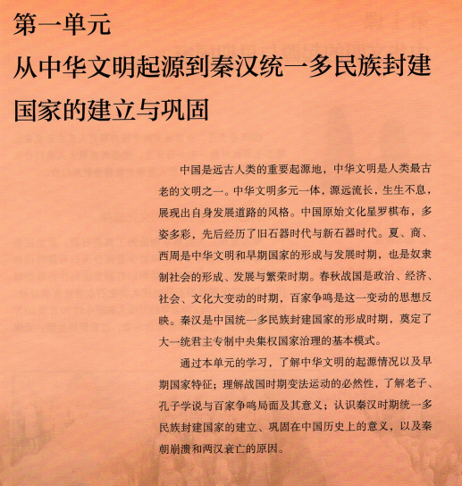
四、如何学习高中历史？
【历史纵横】 （初中相关史事）从时间和空间等角度，扩展、补充正文内容，通过相关史事的讲述，揭示不同时空条件下历史的延续、变迁与发展。
【本课导入】置于每一课的课文标题之下。通过导图和导入语，以情境导入方式，生动、简洁地引出本课要讲述的内容。帮助理解本课内容，增加学习兴趣。
【学习聚焦】每目设一个学习聚焦，置于每一目的标题旁，以精练的文字概括或提炼本目的基本内容。有利于自学和重点难点的掌握，也有利于帮助提高综合概括能力。
【单元导语】概述本单元所涉及的主要历史内容和学习要求，便于在学习开始之时了解本单元的内容线索和应掌握的必备知识。
【图表】 指与课文内容相契合的各种插图和表格。各种文化遗址、文物、历史文献、历史人物、图画、历史事件的照片、图画及示意图、历史地图、地名表和反映统计数字的柱状图，加强学习的直观性。
【史料阅读】 （初中材料研读） 配合课文，提供简要的文献材料，作为知识的补充或拓展，加深对正文内容的理解，提升证据意识和阅读、分析、解释史料的能力。
【思考点】 紧密结合正文提问，可即时回答， 以提高兴趣和关注力，并训练历史理解与历史思维能力。
【问题探究】（初中课后活动）结合每课正文内容设置一个思考题，主要目的是进一步深入掌握本课基本内容，培养史料实证和历史解释等素养。
【学习拓展】（初中知识拓展）根据本课所学内容进一步扩展历史思维。

Slide 18
四、如何学习高中历史？
唯物史观
检验自己：能力要求
01
家国情怀
历史学科
正确价值观
必备知识
关键能力
时空观念
05
02
04
03
历史解释
史料实证

Slide 19
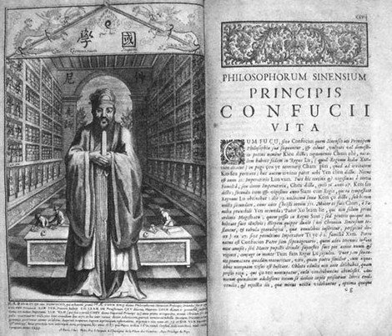
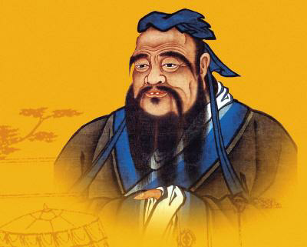
居然是他——孔夫子！

Slide 20
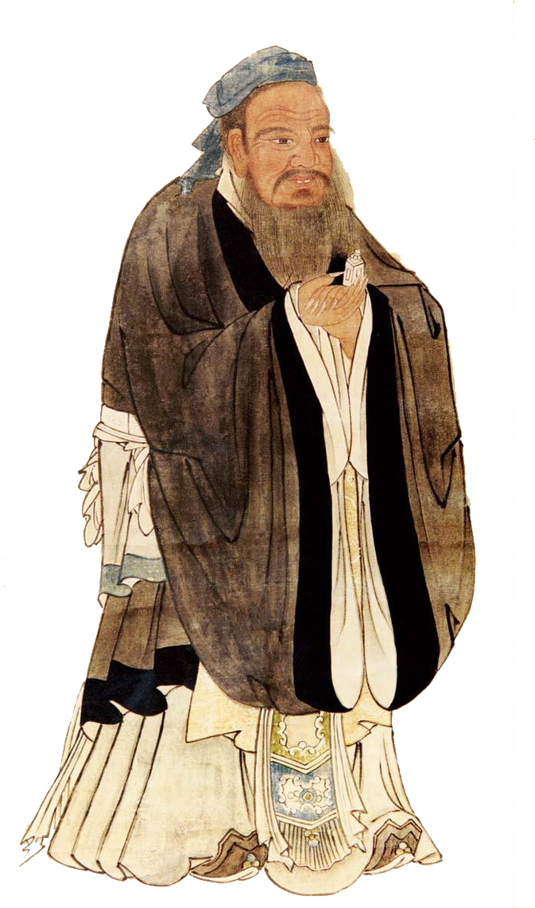
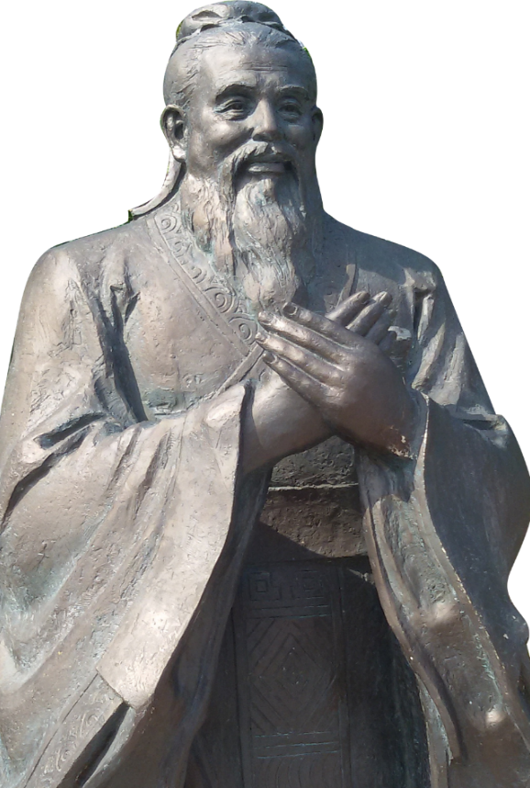
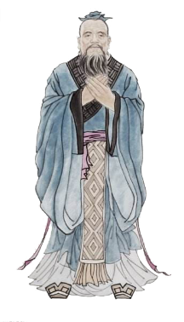
儒家创始人
至圣先师
改革家
他还有众多的形象——圣化神话的孔子
Notes:
独尊儒术/宋明理学/康有为维新变法

Slide 21
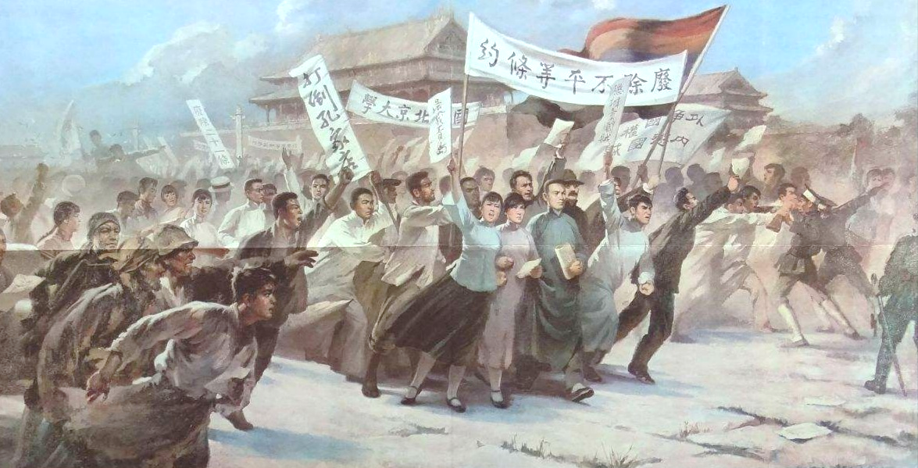
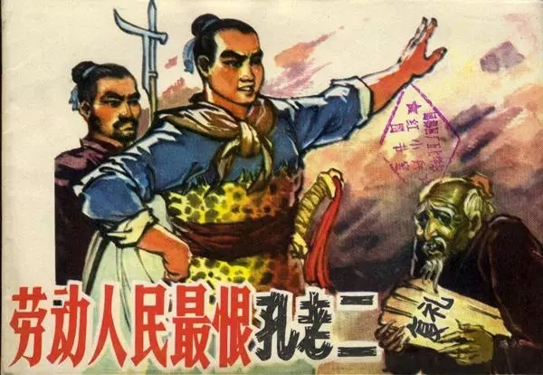
五四运动提出“打倒孔家店”的口号
文革期间发起“批林批孔”运动
他还有众多的形象——矮化丑化的孔子

Slide 22
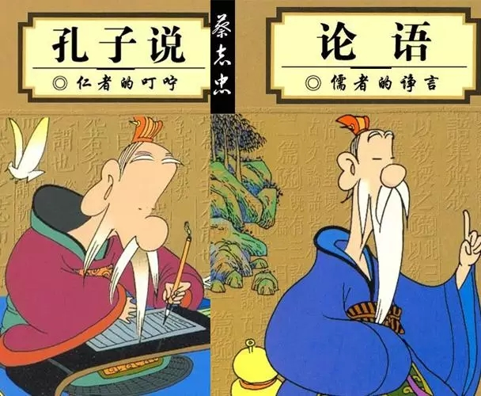
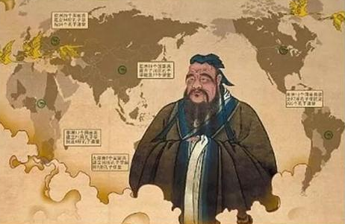
以孔子儒学为代表的国学大受热捧
2004年以来孔子学院遍及全球
他还有众多的形象——国民化国际化的孔子

Slide 23
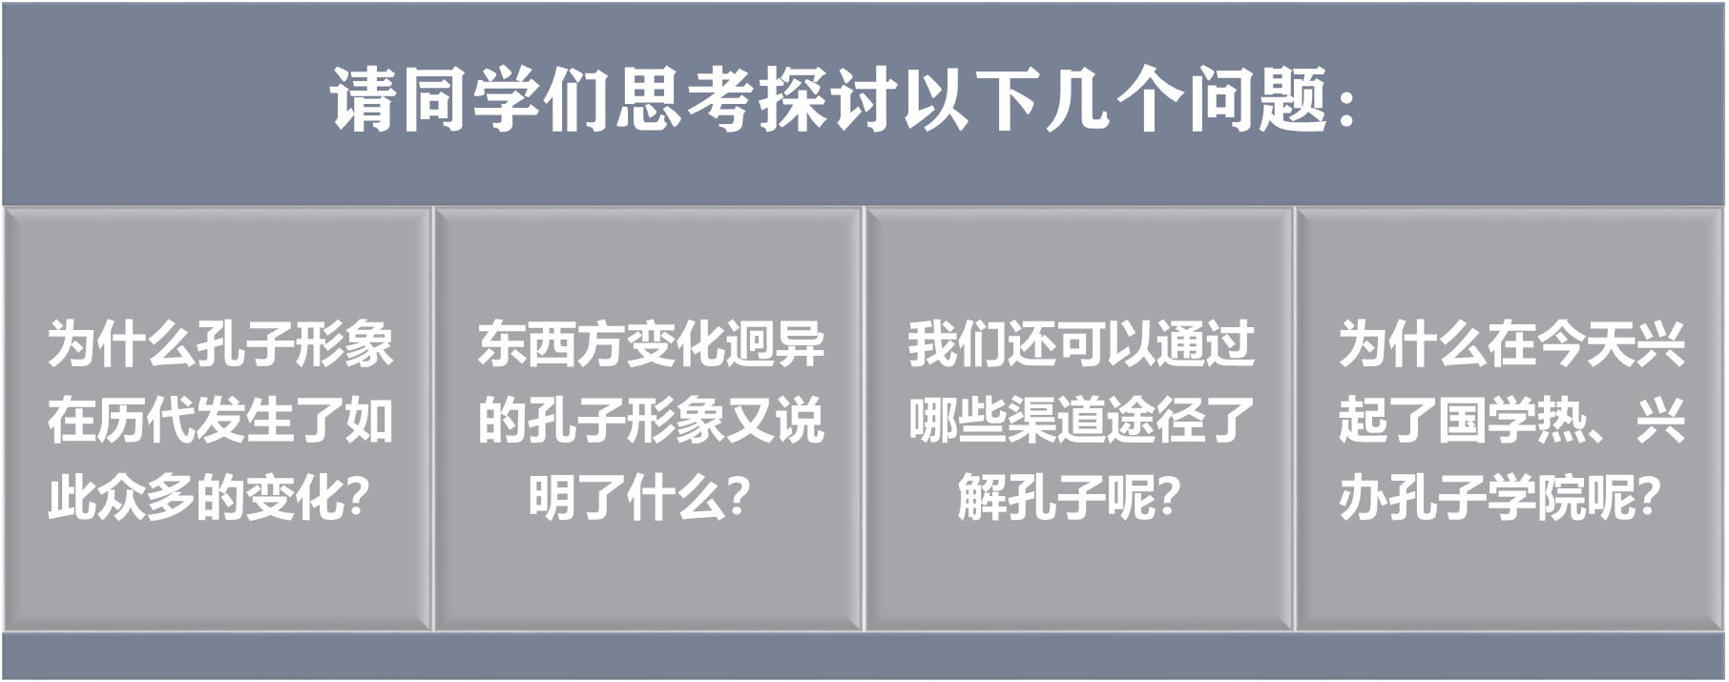

Slide 24
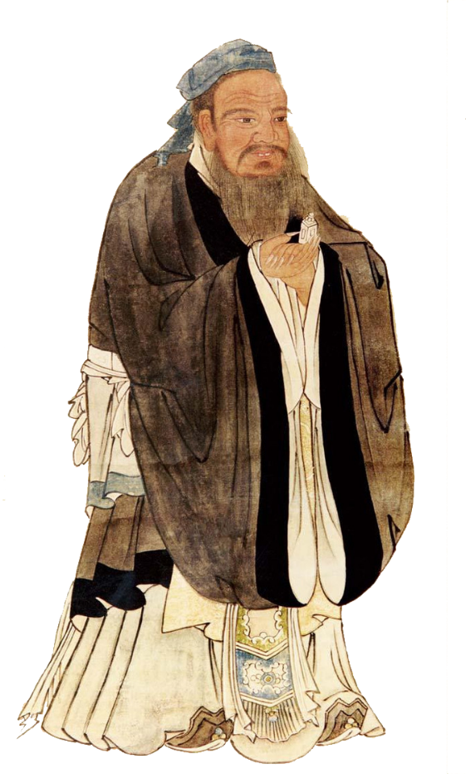
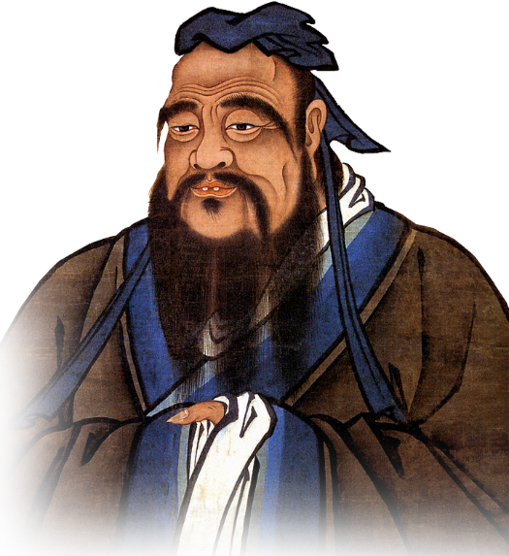
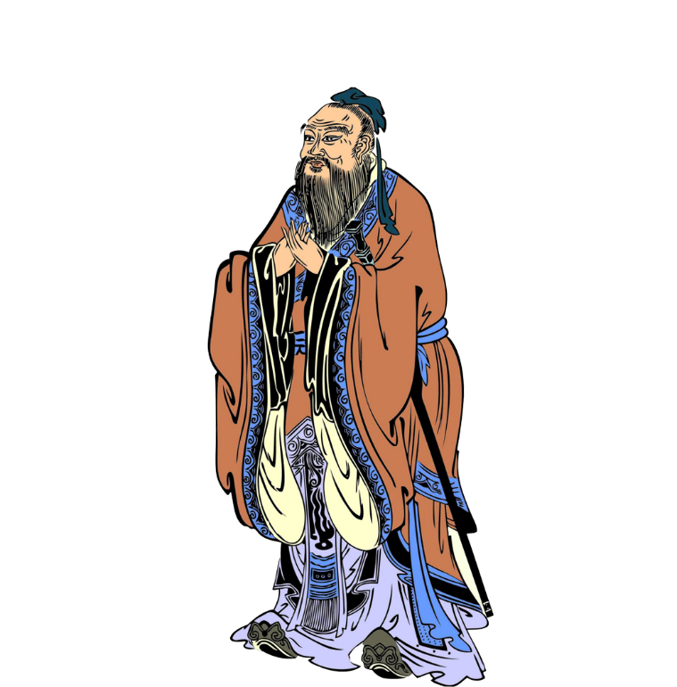
社会存在决定社会意识——唯物史观

Slide 25
不同的时代、社会、人群对孔子的诠释不同——历史解释

Slide 26
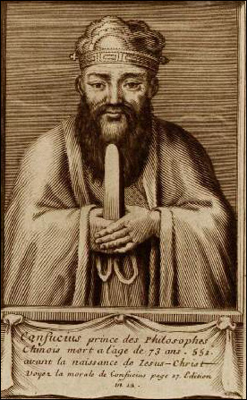
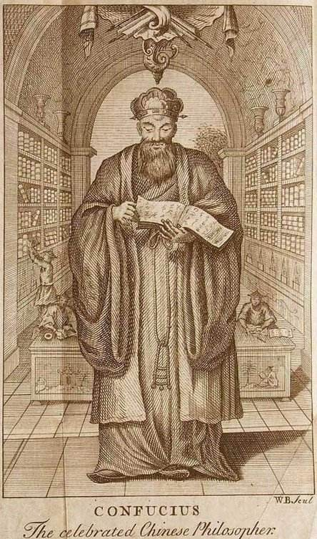
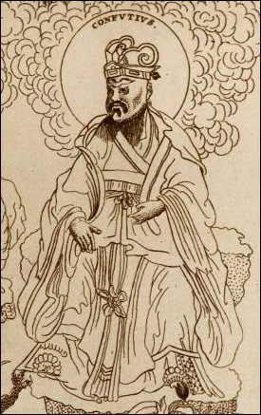
特定的时空产生不同的孔子形象——时空观念

Slide 27
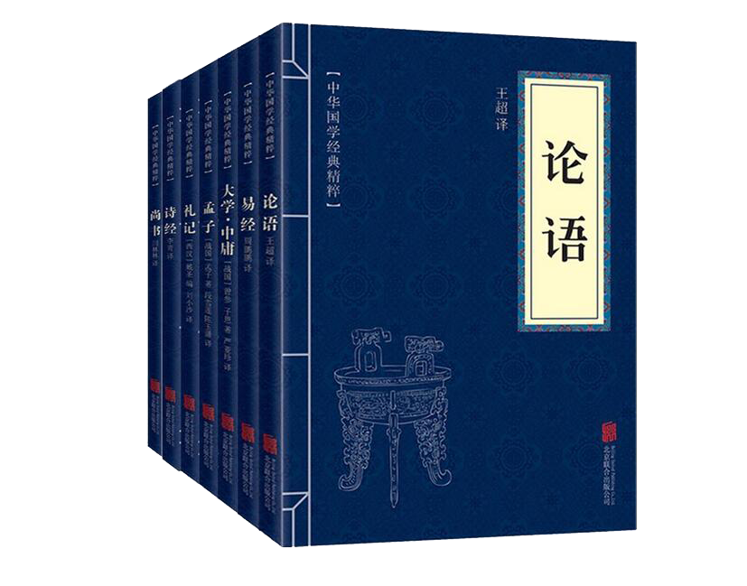
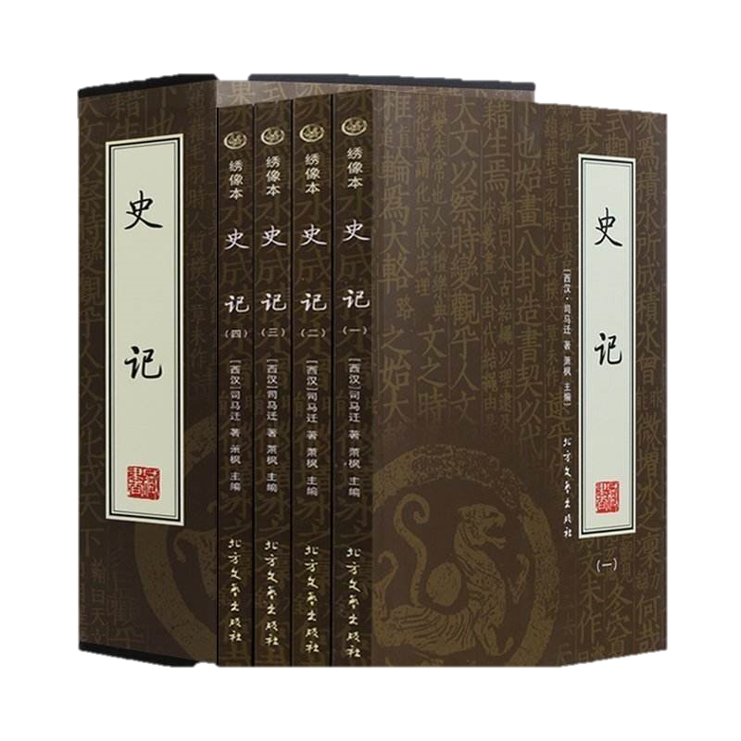
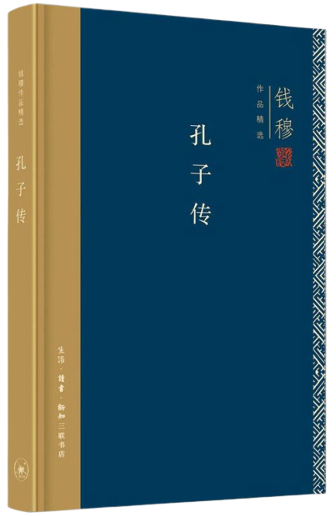
阅读书籍了解孔子——史料实证

Slide 28
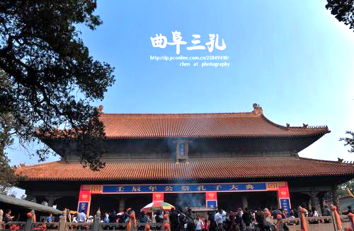
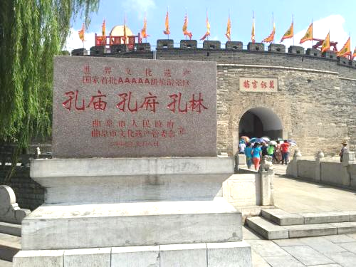
实地参观考察了解孔子——史料实证

Slide 29
国学复兴、文化自信、国际影响——家国情怀

Slide 30
唯物史观
历史解释
史料实证
家国情怀
时空观念

Slide 31
四、如何学习高中历史？
高中历史学习方法
1.了解基本历史知识：
①熟知课标要求；
实施普通高中新课程的省份不再制定考试大纲，高考以普通高中课程标准和高校人才选拔要求为依据。
——《关于新时代推进普通高中育人方式改革的指导意见》
②课前必须通读教材，弄清相关史实的“六要素”。
（what、who、when、where、why、how）
事物发展的延续性、膨胀性

Slide 32
四、如何学习高中历史？
高中历史学习方法
2.理解历史因果关系、内在规律等：
①神入历史，置身历史情境中体悟历史；
（图片、文字、视频、故事、问题）
②巧记关键知识点笔记，积极探究课堂问题；（抢答+应答）
③梳理时间、人物、事件等线索，做到及时落实复习消化；
（复习时要进行知识归类，把握重点，新旧联系，融汇贯通。）
④课后作业（书写工整；答题序号化与层次化；完成后用红笔及时订正；做好错题整理与史论梳理，逐步总结答题技巧。）

Slide 33
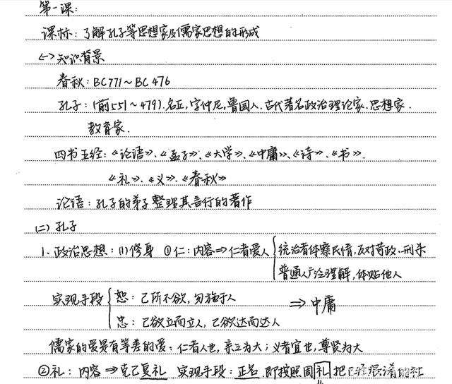
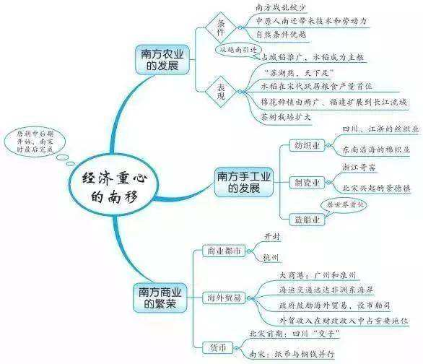
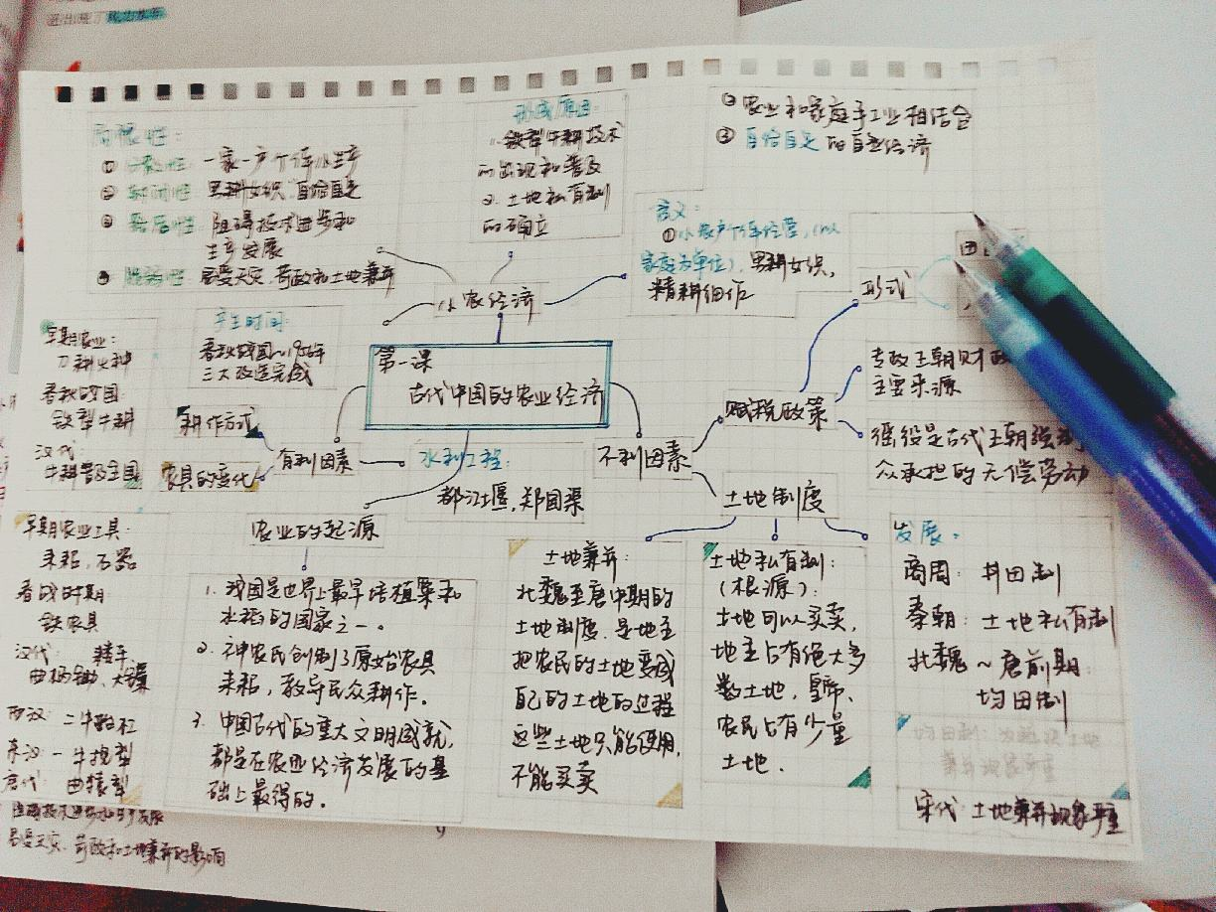
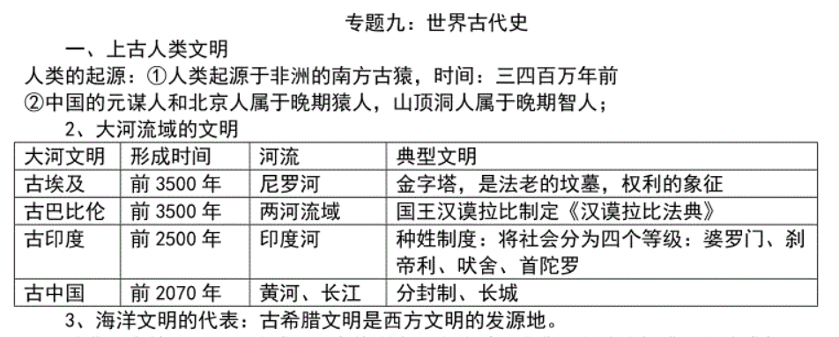
Notes:
不同设计的区别？

Slide 34
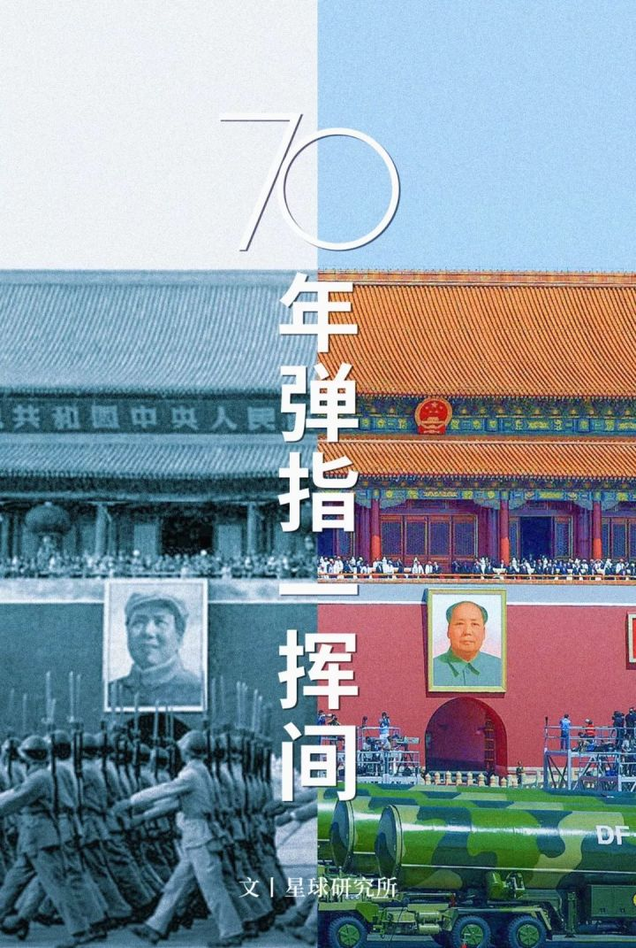
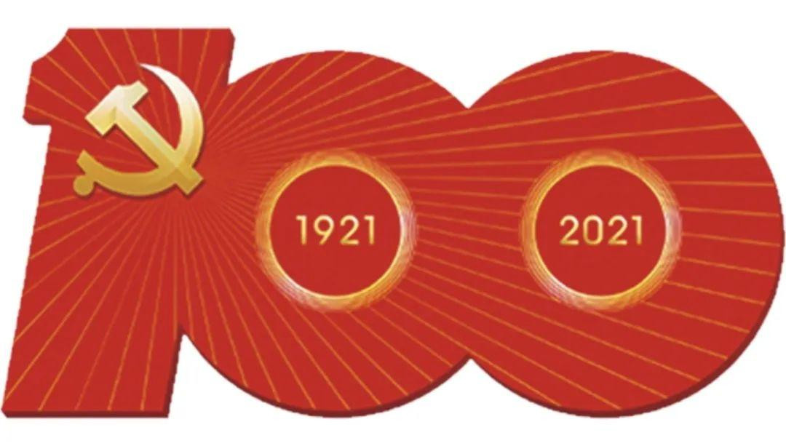
四、如何学习高中历史？
高中历史学习方法
3.对历史和现实中的事物或者问题，阐述自己的见解：
①关心时事政治，留意日常经历，做一个有常识的人；

Slide 35
四、如何学习高中历史？
高中历史学习模式
3.对历史和现实中的事物或者问题，阐述自己的见解：
②适当阅读课外历史书籍，做一个有见识的人。
张帆《中国古代简史》
陈旭麓《近代中国社会的新陈代谢》
斯塔夫里阿诺斯《全球通史》
樊树志《国史十六讲》
钱穆《国史大纲》

Slide 36
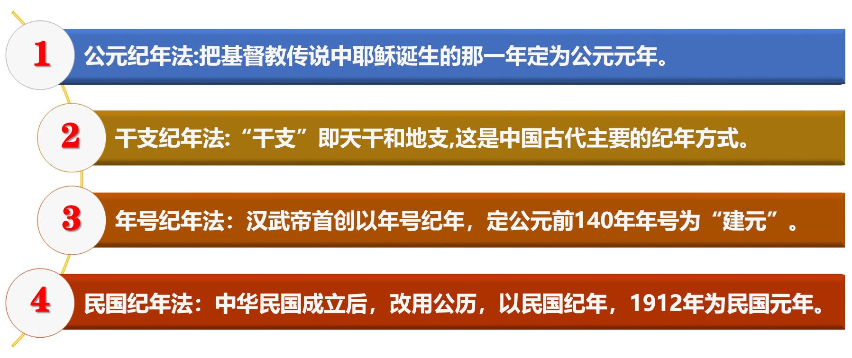
你应该知道的历史常识？
公元纪年法:把基督教传说中耶稣诞生的那一年定为公元元年。
干支纪年法:“干支”即天干和地支,这是中国古代主要的纪年方式。
年号纪年法：汉武帝首创以年号纪年，定公元前140年年号为“建元”。
民国纪年法：中华民国成立后，改用公历，以民国纪年，1912年为民国元年。
公元纪年法:把基督教传说中耶稣诞生的那一年定为公元元年。
干支纪年法:“干支”即天干和地支,这是中国古代主要的纪年方式。
年号纪年法：汉武帝首创以年号纪年，定公元前140年年号为“建元”。
民国纪年法：中华民国成立后，改用公历，以民国纪年，1912年为民国元年。
1
1
2
2
3
3
4
4
历史常识——常见纪年方法

Slide 37

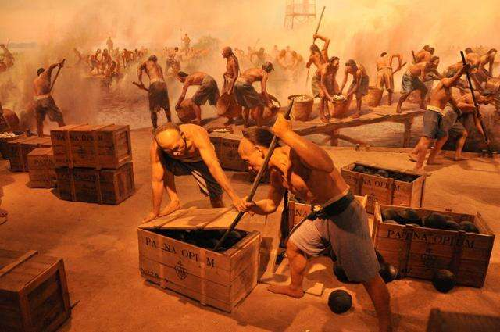
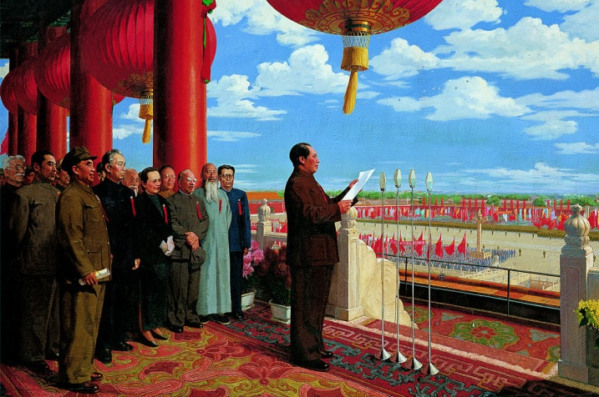
史学常识
中国历史的分期：
鸦片战争
中国近代史
1840-1949年
现
中国现代史
1949年至今
近
新中国成立
古
中国古代史
1840年以前
注：依据统编版高中历史教材划定

Slide 38
古代中华文明的形成和发展历程
阶段划分 | 文明时期 | 历史地位
第一阶段 | 先秦文明 | 古代中华文明的起源和奠基
第二阶段 | 秦汉文明 | 古代中华文明的形成和发展
第三阶段 | 魏晋南北朝 | 古代国家分裂和民族大融合
第四阶段 | 隋唐文明 | 古代中华文明的鼎盛与繁荣
第五阶段 | 宋元文明 | 古代中国民族融合进一步加 强和封建经济继续发展时期
第六阶段 | 明清文明 | 统一的多民族国家进一步巩 固和封建制度逐渐走向衰落

Slide 39
中国古代历史上的分裂与统一
三个大分裂时期：
①春秋战国时期 ②三国两晋南北朝时期
③五代十国辽宋夏金时期
四个统一时期：
①秦汉时期（秦结束春秋战国五百多年分裂动荡）
②西晋时期（西晋结束三国鼎立分裂割据局面，实现短期统一）
③隋唐时期（隋结束南北朝分裂战乱）
④元明清时期（元结束五代十国辽宋夏金分裂）

Slide 40
中国古代的重要“盛世”
1、两汉：文景之治、光武中兴。
2、唐朝：贞观之治、开元盛世。
3、金朝：大定之治。
4、清朝：康乾盛世。
古今地名对照
大都（北京）；大梁、汴梁、东京、汴京（开封）；京口（镇江）；金陵、建业、建康、江宁、石头诚（南京）；临安、钱塘（杭州）；姑苏、吴郡（苏州）；淮上、江都、维扬（扬州）；会稽（绍兴）；镐京、长安（西安）洛邑（洛阳）；奉天（沈阳）；直沽（天津）。

Slide 41
课堂精练
1、（高考题）下列各组古今地名对应正确的是（ ）
①大都－北京 ②汴梁－开封
③临安－苏州 ④益州－成都
A．①②③ B. ①②④
C．①③④ D. ②③④
B

Slide 42
古代帝王的谥号、庙号、年号、尊号
中国古代，皇帝的称呼往往和年号、谥号和庙号联系在一起，比如汉高祖就是庙号，隋炀帝就是谥号，乾隆皇帝就是年号。一般较早朝代的皇帝谥号用得多，后来庙号多，明清时期则往往年号更深入人心。
1、谥号：就是王、公、卿、大夫(自汉代起则是皇帝、大臣、亲贵、士大夫)死后依其生前事迹给予的称号。也就是用一两个字对一个人的一生做一个概括的评价，算是盖棺定论。谥号含有褒贬之意，最高的褒扬就是文、武，还有成、桓、昭、穆、景、明等也是褒字；厉、幽、畅都是贬字，冲、殇、愍、哀、悼等谥表示同情且兼有不同程度的贬义。

Slide 43
2、庙号：是中国古代帝王死后在太庙里立宣奉祀时追尊的名号。一般认为，庙号起源于商朝，如太甲为太宗、太戊为中宗、武丁为高宗(成汤有可能是太祖)。庙号最初非常严格，按照“祖有功而宗有德”的标准，开国君主一般是祖、继嗣君主有治国才能者为宗。
3、年号：人们习惯上对明清两朝的皇帝多称年号，如永乐帝、乾隆帝等。年号是封建皇帝纪年的名号，由汉武帝首创。

Slide 44
4、尊号、徽号：“尊”为尊敬，“徽”为美好。
是对尊者加上的号，以表示尊崇褒美的意思。尊号起于唐代。往往在皇帝和皇后生前就有尊号。如尊号是为皇帝加的全由尊崇褒美之词组成的特殊称号，或生前所上，或死后追加，如唐高祖李渊的尊号为“神光大圣大光孝皇帝”。唐玄宗开元二十七年受尊号为开元圣文神武皇帝，清代同治帝曾尊生母那拉氏为圣母皇太后，再加上徽号为“慈禧”。封建时代帝后的尊号可以上几次，实际上都是臣子对他们的阿谀奉承。

Slide 45
课堂精练
3、谥号，就是用一两个字对一个人的一生做一个概括的评价。下列哪位皇帝的谥号含有平庸和无能的含义( )
A、汉明帝 B、汉景帝
C、唐睿宗 D、晋惠帝
D

Slide 46
纪年方法
1、公元纪年：国际上大多国家通用的纪年方法。如“2020年”（BC/AC）
传说中的耶稣诞生的那一年，定为公元元年。以元年为界（没有公元零年），向后推算，称为公元XX年；向前推算，称为公元前XX年。
2、世纪：每100年为一个世纪。
年代：世纪中又以每10年为一个年代。
世纪初和世纪末：世纪初即这个世纪的最初10年；世纪末即这个世纪的最后10年。如19世纪末20世纪初，准确的时间范围是1890年至 1909年，但一般说来这是个大概的时间范围，既可以在1890年至1909 年范围内，也可以超出这个界限。
世纪的早期、中期和晚期：世纪的前30年为早期，世纪的最后30年为晚期，世纪的中间为中期。
世纪的前期和后期：世纪的前50年为前期（或称上半叶），世纪的后 50年为后期（或称下半叶）。

Slide 47
4、干支纪年法：
十 天 干
1 | 2 | 3 | 4 | 5 | 6 | 7 | 8 | 9 | 10
甲 | 乙 | 丙 | 丁 | 戊 | 己 | 庚 | 辛 | 壬 | 癸
十 二 地 支
1 | 2 | 3 | 4 | 5 | 6 | 7 | 8 | 9 | 10 | 11 | 12
子 | 丑 | 寅 | 卯 | 辰 | 巳 | 午 | 未 | 申 | 酉 | 戌 | 亥
天干算法：
用公元纪年数减3，除以10（不管商数）所得余数、就是天干所对应的位数。
地支算法：
用公元纪年数减3，除以12（不管商数）所得余数，就是地支所对应的位数。

Slide 48
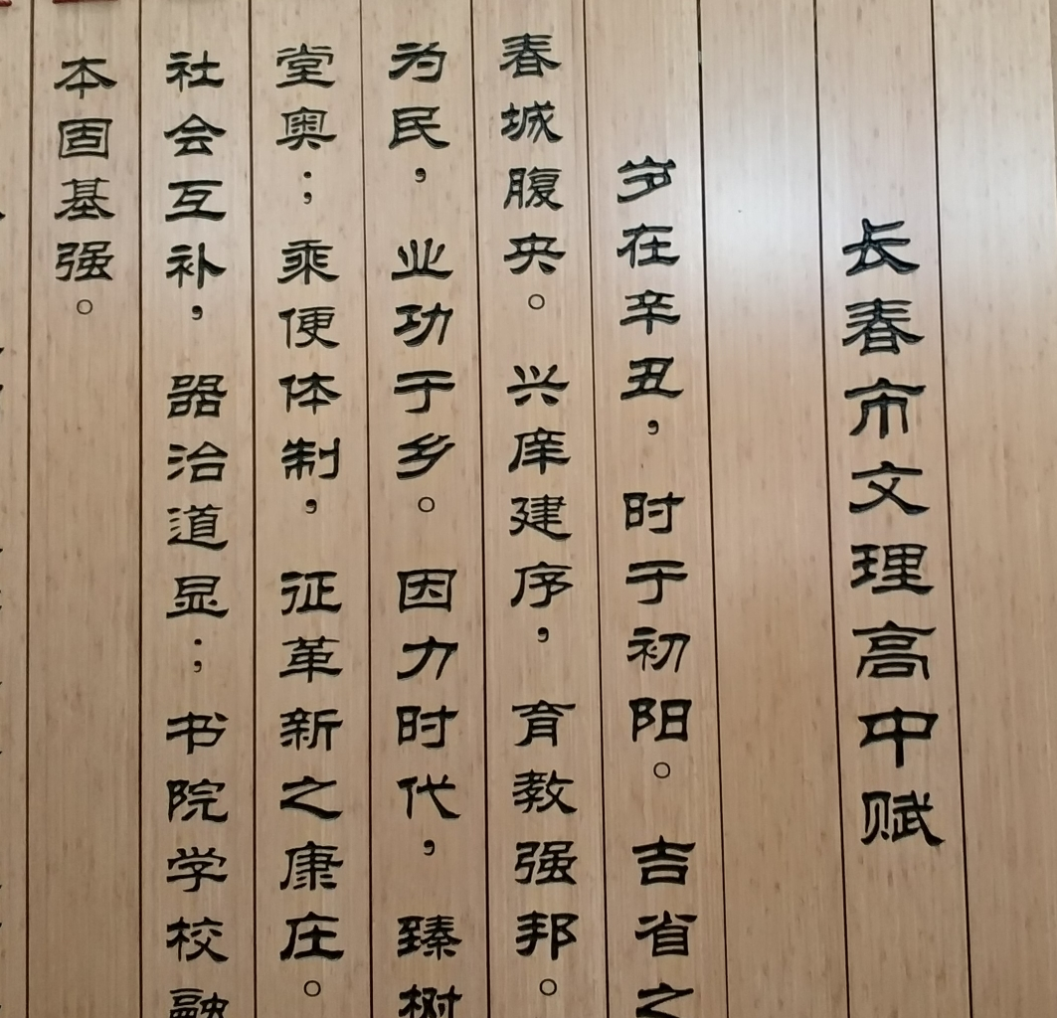
2021年干支纪年如何计算？
天干算法：
2021-3=2018
2018/10=201余8
8对应天干为辛
地支算法：
2021-3=2018
2018/12=168余2
2对应地支为丑

Slide 49
5、(高考题)中国古代以干支纪年，甲午战争发生于1894年，八国联军侵华的1900年应是（ ）
A、己亥年 B、庚子年 C、辛丑年 D、壬寅年
B

Slide 50
时空概念——“中原”
中原一词的有狭义与广义之分。一般指狭义的中原，即专指河南省。广义的“中原”是以河南为中心，向河南临近省份的部分地区渗透的一个广阔区域。
广义的中原，指黄河中下游地区，主要是河南省。”中原自古以来就是主导整个中华文明发展的核心地域，是中国历史上绝大部分时间的政治、经济和文化中心所在地。河南又名“中原”和“中州”，在历史上还曾被称为“中国”、“中土”、“华夏”和“神州”，中原河南历史悠久，文化底蕴深厚。史学界普遍认为中原河南对于整个中华民族的历史和发展起到最主要决定性作用。其实中原指河南也有一个简单的道理:古有“得中原者得天下”之说，而河南也是自三皇五帝到北宋中国长期的政治、经济和文化中心所在地。
河南是中华文明和中华民族最重要的发源地。4000多年前，河南为中国九州中心之豫州，故简称“豫”，且有“中州”和“中原”之称。河南是华夏民族早期主要居住的地方，也是今天绝大部分中国人的祖居之地。中国历史上绝大部分时间的政治、经济和文化中心都在河南，从中国历史上第一个王朝夏朝在河南建都起，先后有夏、商、西周(成周洛邑)、东周、西汉(初期)、东汉、曹魏、西晋、北魏、隋、唐(含武周)、五代、北宋和金等20多个朝代在河南定都。

Slide 51
文史典籍
【四书】《大学》《中庸》《论语》《孟子》的合称。
【五经】《诗》《书》《礼》《易》《春秋》五部儒家经典简称
【六经】指的是六部儒家经典，即在“五经”外，另加《乐》。
【二十四史】从《史记》到《明史》的二十四部纪传体史书，被称为“正史”，其中《史记》是通史，其余的都是断代史。
【史记】我国第一部纪传体通史。原名《太史公书》，东汉以后始称《史记》，西汉司马迁撰。
【资治通鉴】北宋司马光撰，全书二百九十四卷。宋神宗以其“鉴于往事，有资于治道”，命名为《资治通鉴》。是一部对后代产生很深影响的编年体通史。
【史书编写方式】分纪传体、编年体、纪事本末体三种。
(1)纪传体是以人物为中心线索来编写的史书体裁，由司马迁首创。《二十四史》全是纪传体。
(2)编年体是按年月日先后顺序来记述史实的史书体裁，如《左传》、《资治通鉴》。
(3)纪事本末体是以历史事件为中心线索来编写的史书体裁。这种体裁在南宋时才出现

Slide 52
阴阳五行
中国古代哲学，以阴阳来解释自然界的各种现象，认为万物都有阴阳两个对立面。如天是阳，地是阴；日是阳，月是阴。阴阳的对立和统一，是万物发展的根源。凡是旺盛、萌动、强壮、外向、功能性的，均属阳；相反，凡是宁静、寒冷、抑制、内在、物质性的，均属阴。
五行，即木、火、土、金、水五种物质的运动。五行学说认为世界上的一切事物，都是由木、火、土、金、水五种基本物质之间的运动变化而生成的；同时，以五行之间的相生、相克关系来阐释事物之间的相互联系，认为任何事物都不是孤立的、静止的，而是在不断地相生、相克的运动中维持着协调平衡。
五行相生的次序是：木生火，火生土，土生金，金生水，水生木。相生关系又可称为母子关系，如木生火，也就是木为火之母，火则为木之子。
五行相克的次序为：木克土，土克水，水克火，火克金，金克木。

Slide 53
五、对诸位的期望
不积跬步，无以至千里；不积小流，无以成江海。骐骥一跃，不能十步；驽马十驾，功在不舍。锲而舍之，朽木不折；锲而不舍，金石可镂。
——荀况《荀子·劝学》
王侯将相宁有种乎！
——司马迁《史记·陈涉世家》
经验和历史所昭示我们的，却是各民族和各政府没有从历史方面学到什么。
——黑格尔《历史哲学·绪论》
Notes:
努力、积累；勇气；灵活

Slide 54



师生共勉
究天人之际，通古今之变，成一家之言。
——西汉司马迁
为天地立心，为生民立命，为往圣继绝学，为万世开太平。
——北宋张载

Slide 55
让我们携手努力，完成高中学业，快乐地进行历史学习！

